Slide 1

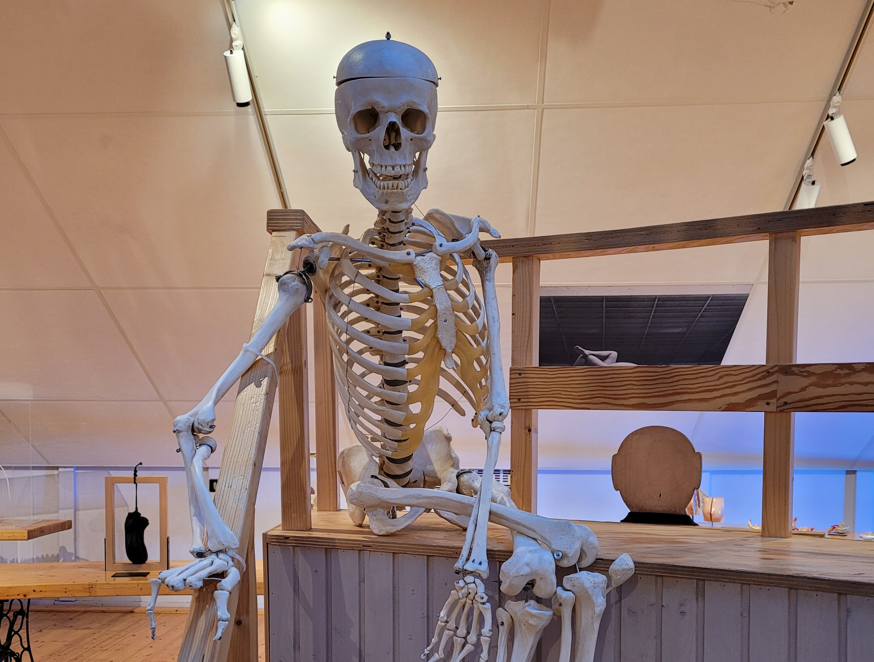
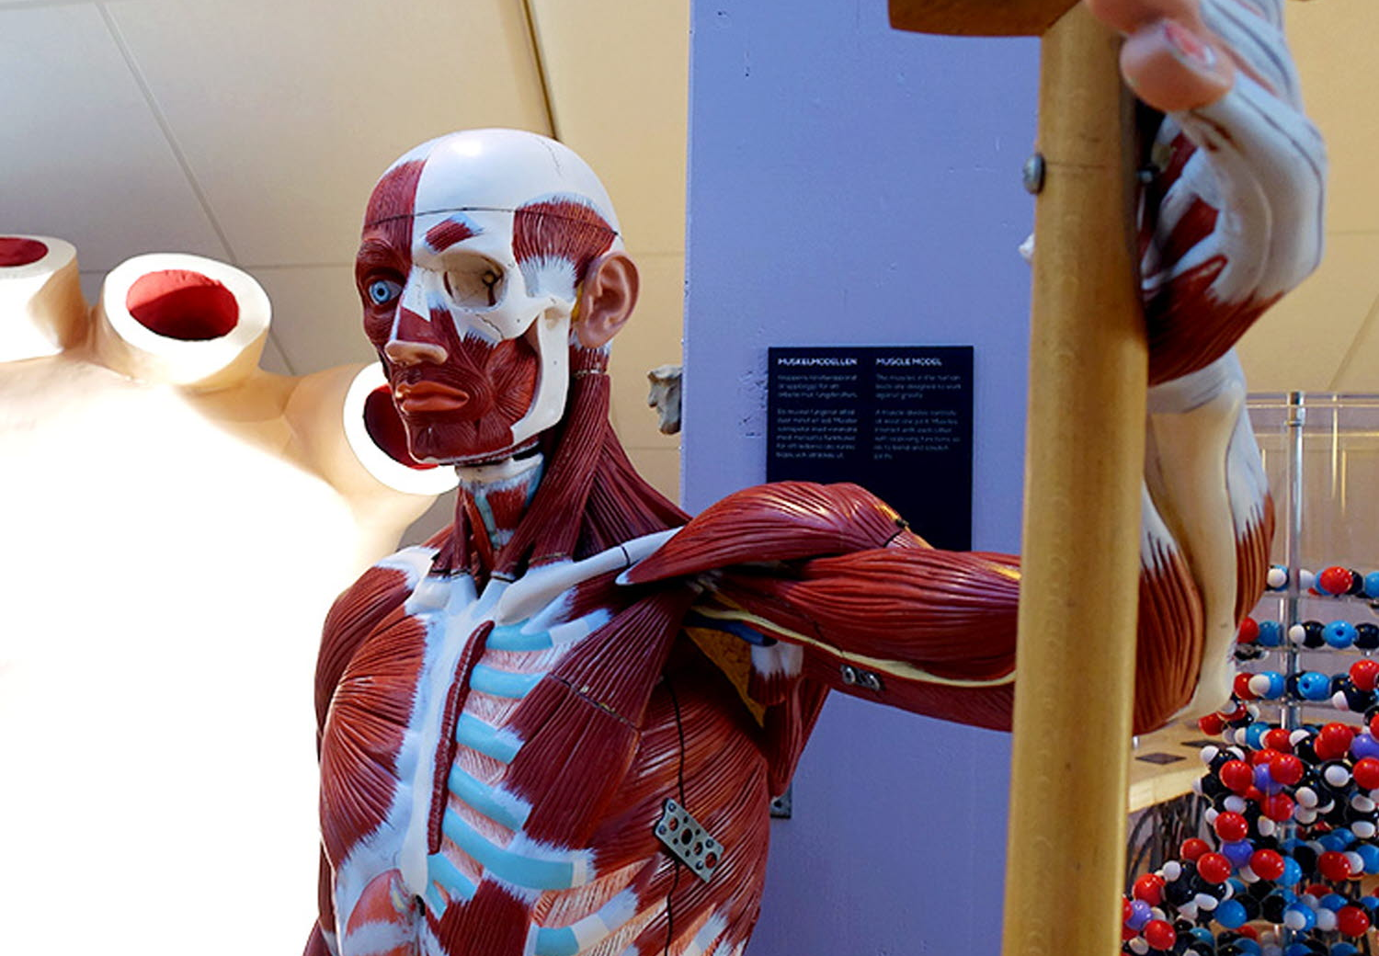

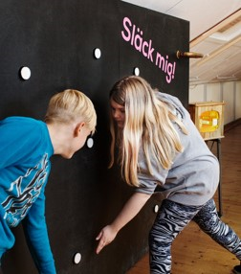
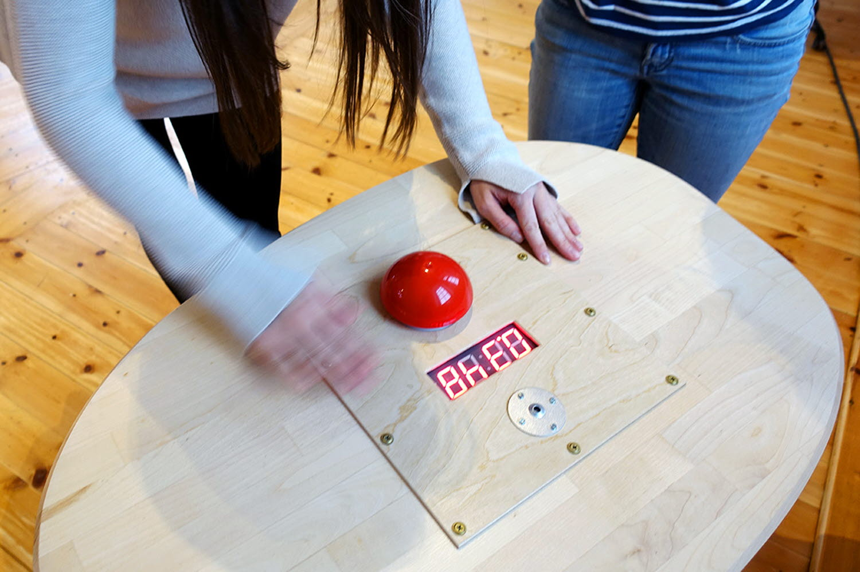
Träna som en astronaut 4-9
Träna som en astronaut 4-9
Hitta Skelettet
Vilka skelettdelar kan du känna i din egen kropp?
Vad tror du att skelettet har för funktion i kroppen?
Hur ser skelettet ut i de delar där du kan röra kroppen – exempelvis fingrar, handled, armbåge, axel, höft och rygg.
Hitta Muskelmodellen
Testa att spänna och slappna av i olika muskler i armarna.
Titta på Muskelmodellen och känn på din egen arm när du böjer den.
Vilka muskler hos Muskelmodellen kan du hitta i din egen kropp?
Träna som en astronaut 4-9
Träna som en astronaut 4-9
Hitta Målvakten
Prova att släcka knapparna så snabbt som möjligt. Hur många kulor blev det?
Vad skulle kunna göras för att förbättra resultatet? Prova avstånd från väggen, målvaktsposition och antal deltagare.
Hitta Reaktionstestet
Sätt händerna på bordet. Tryck på den röda knappen när den lilla röda lampan lyser.
Vilka delar av din kropp samverkar i denna övning?
Vilken hand är snabbast? Höger eller vänster?

Slide 2
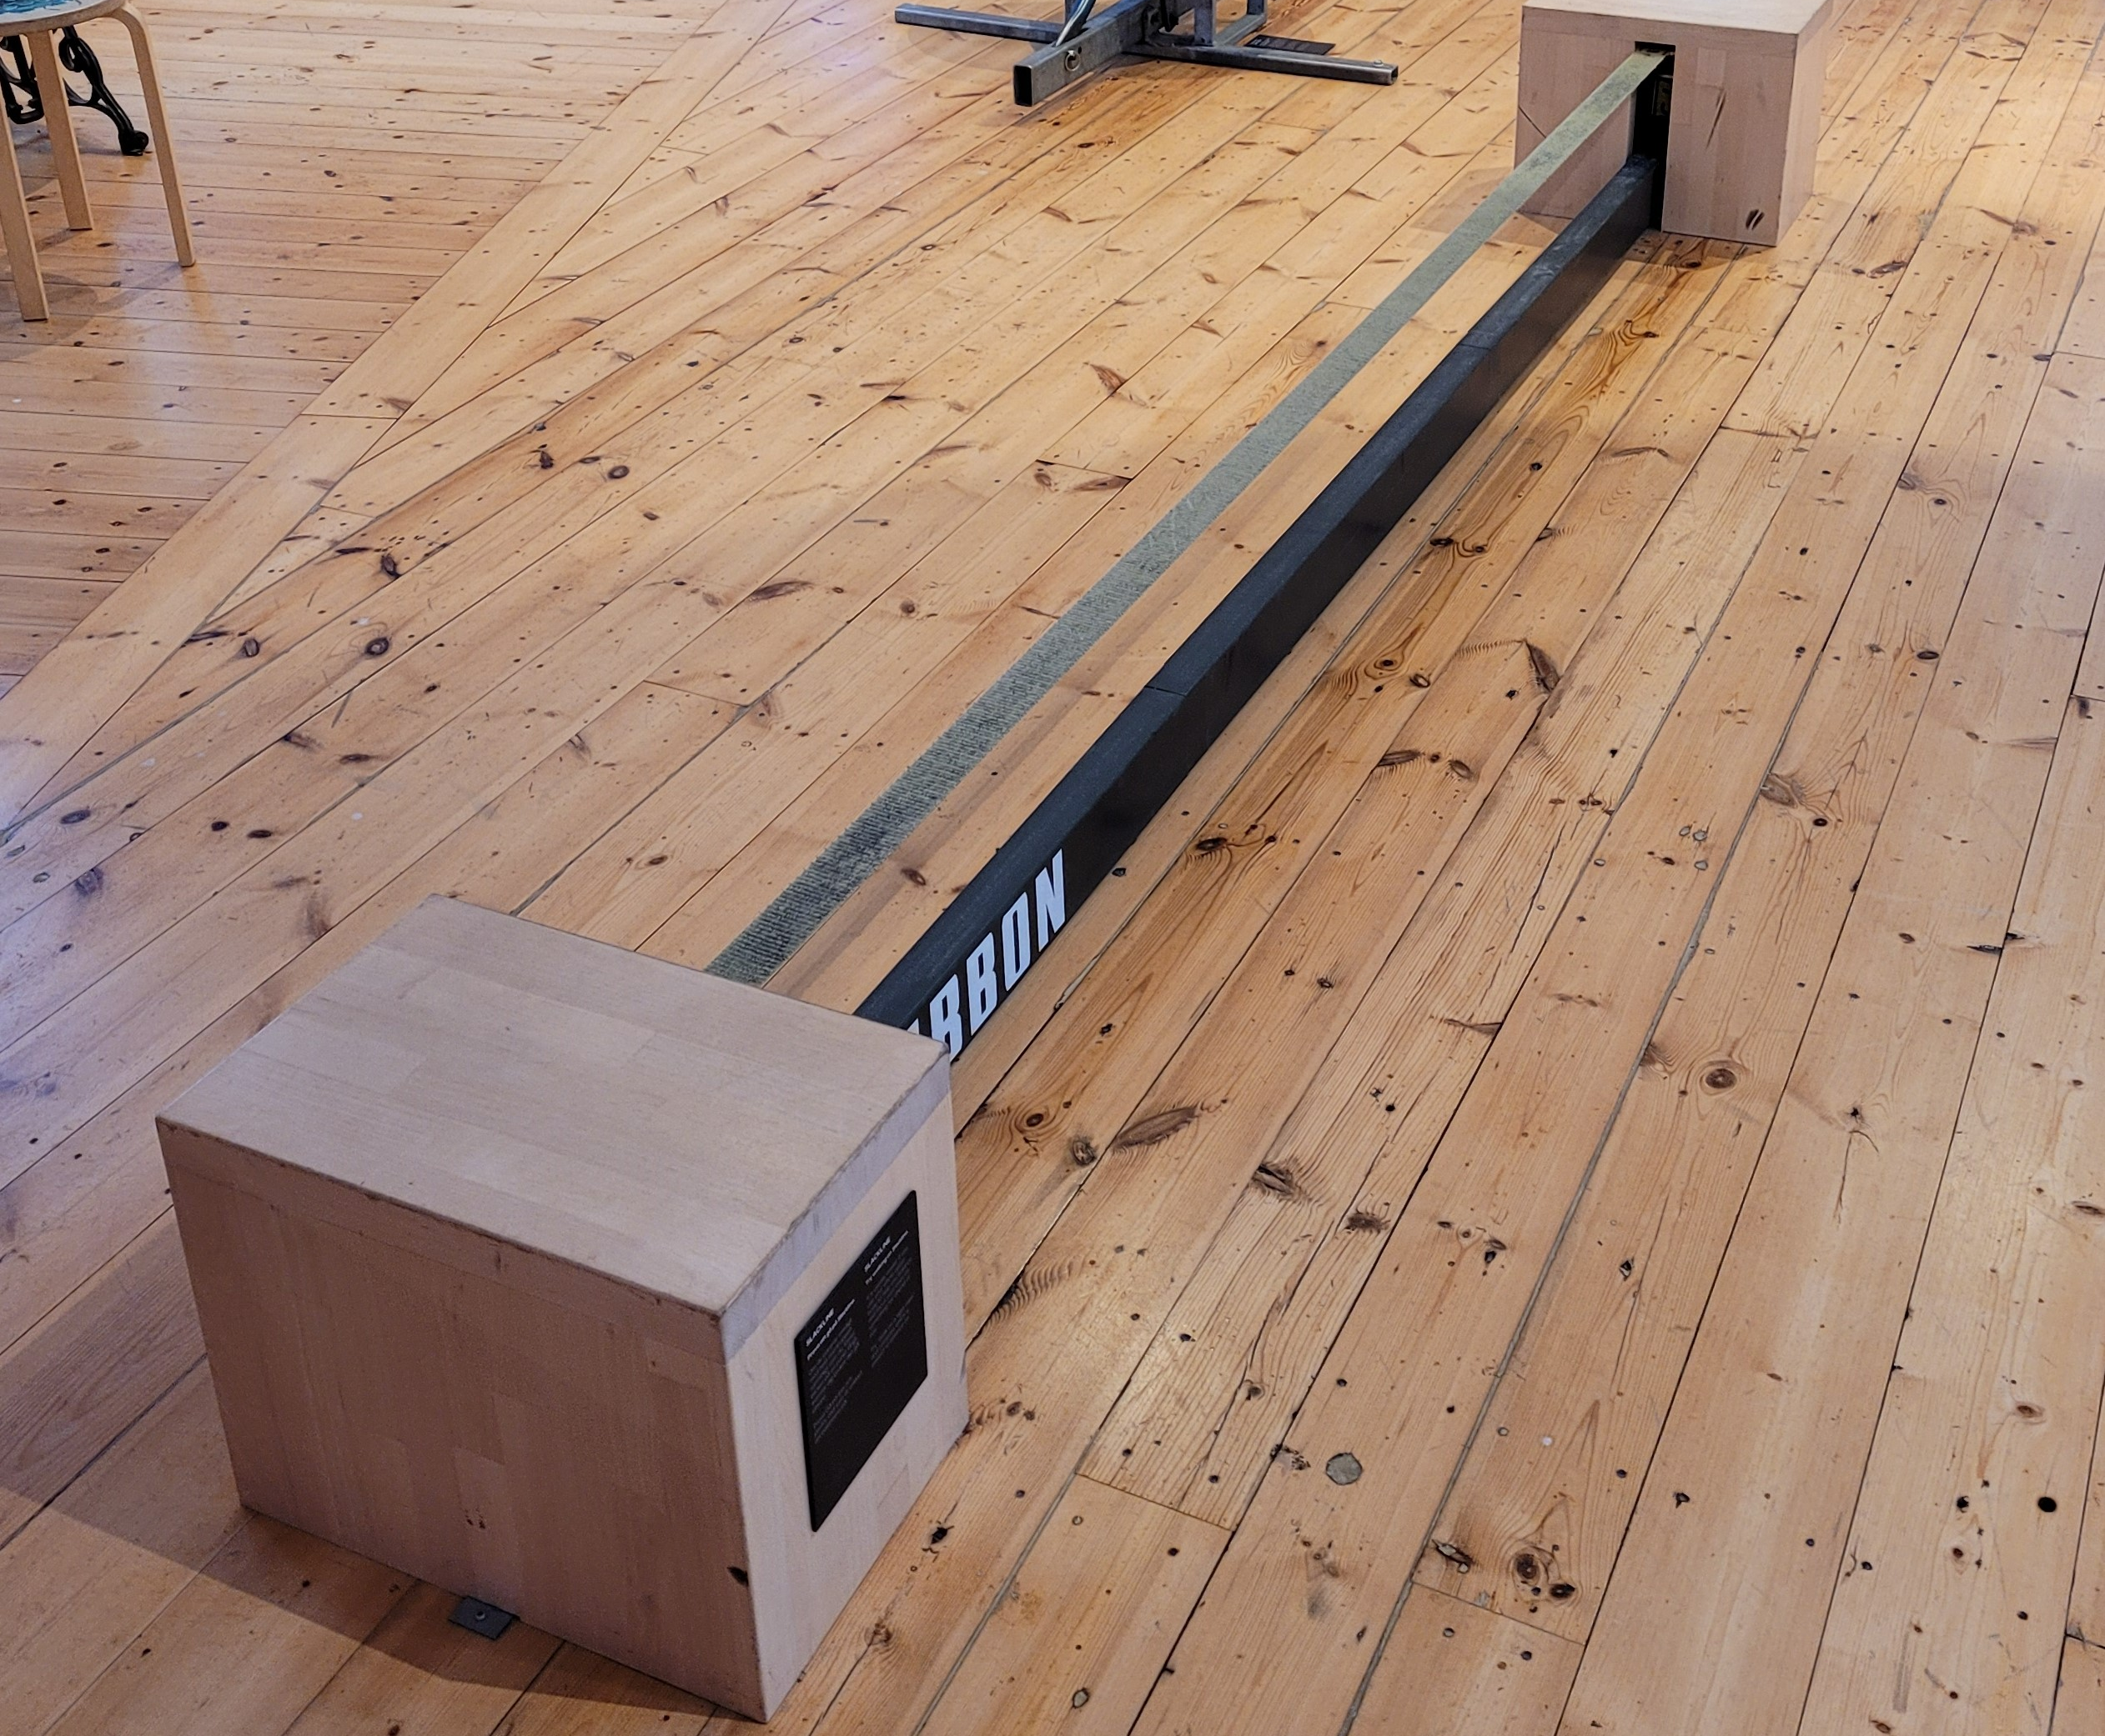
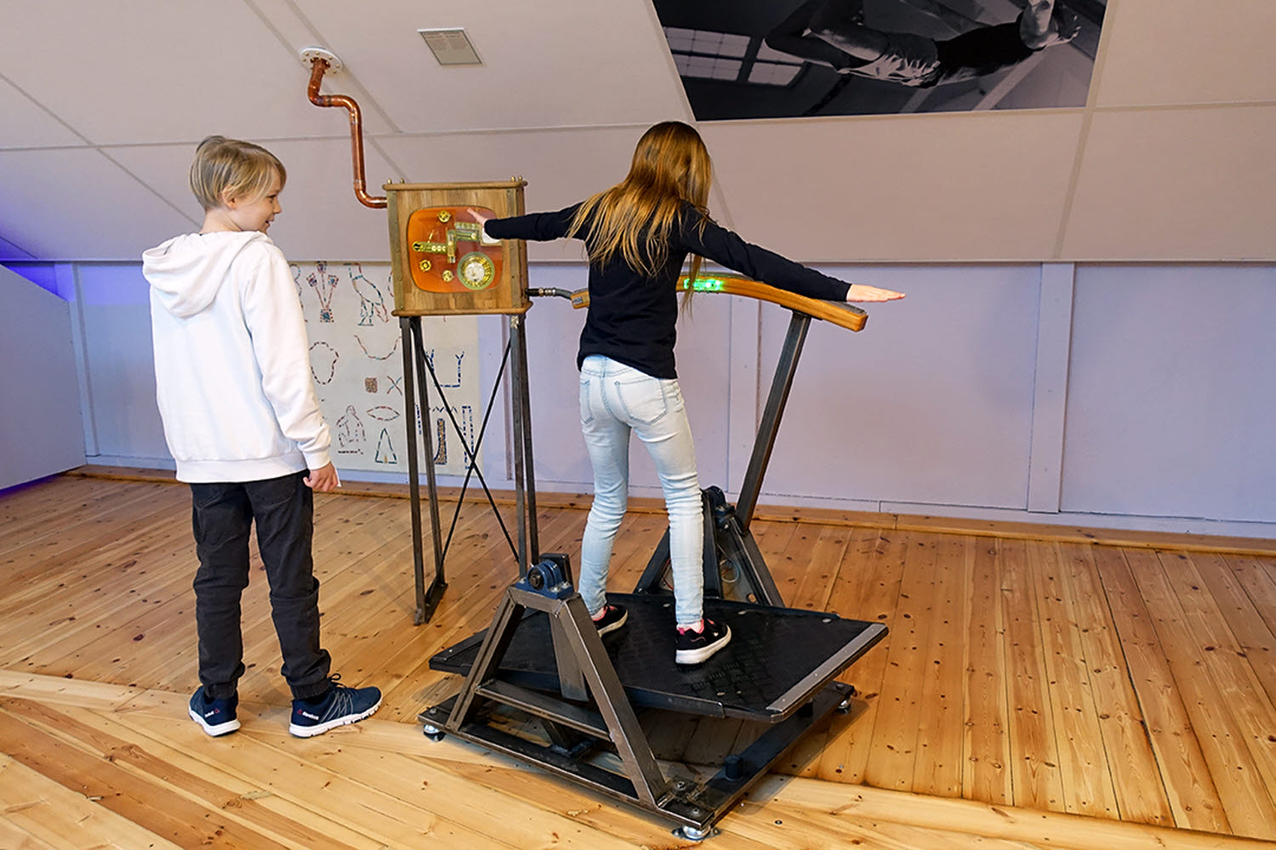
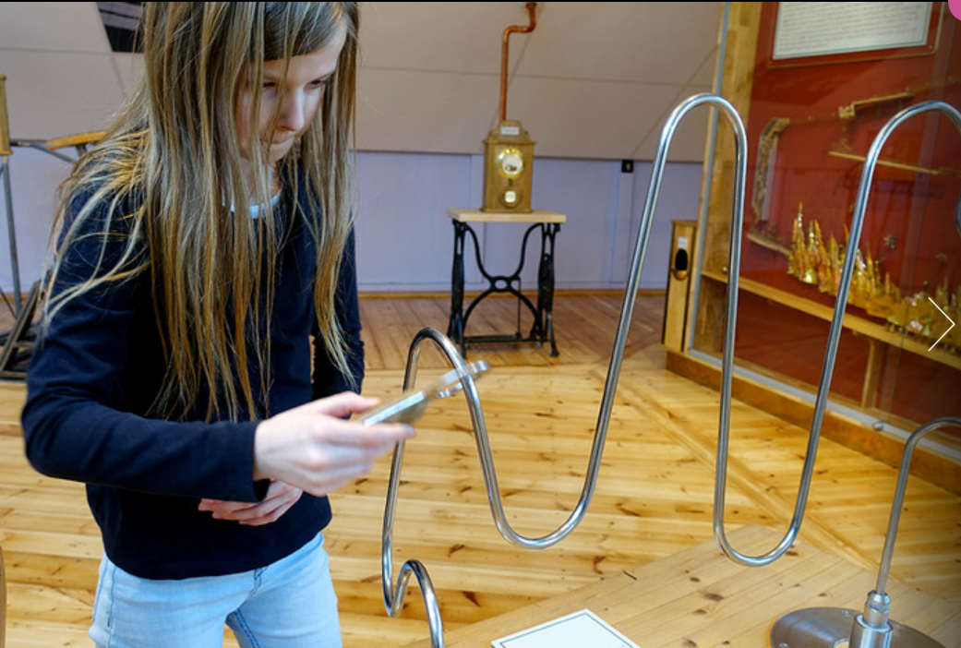
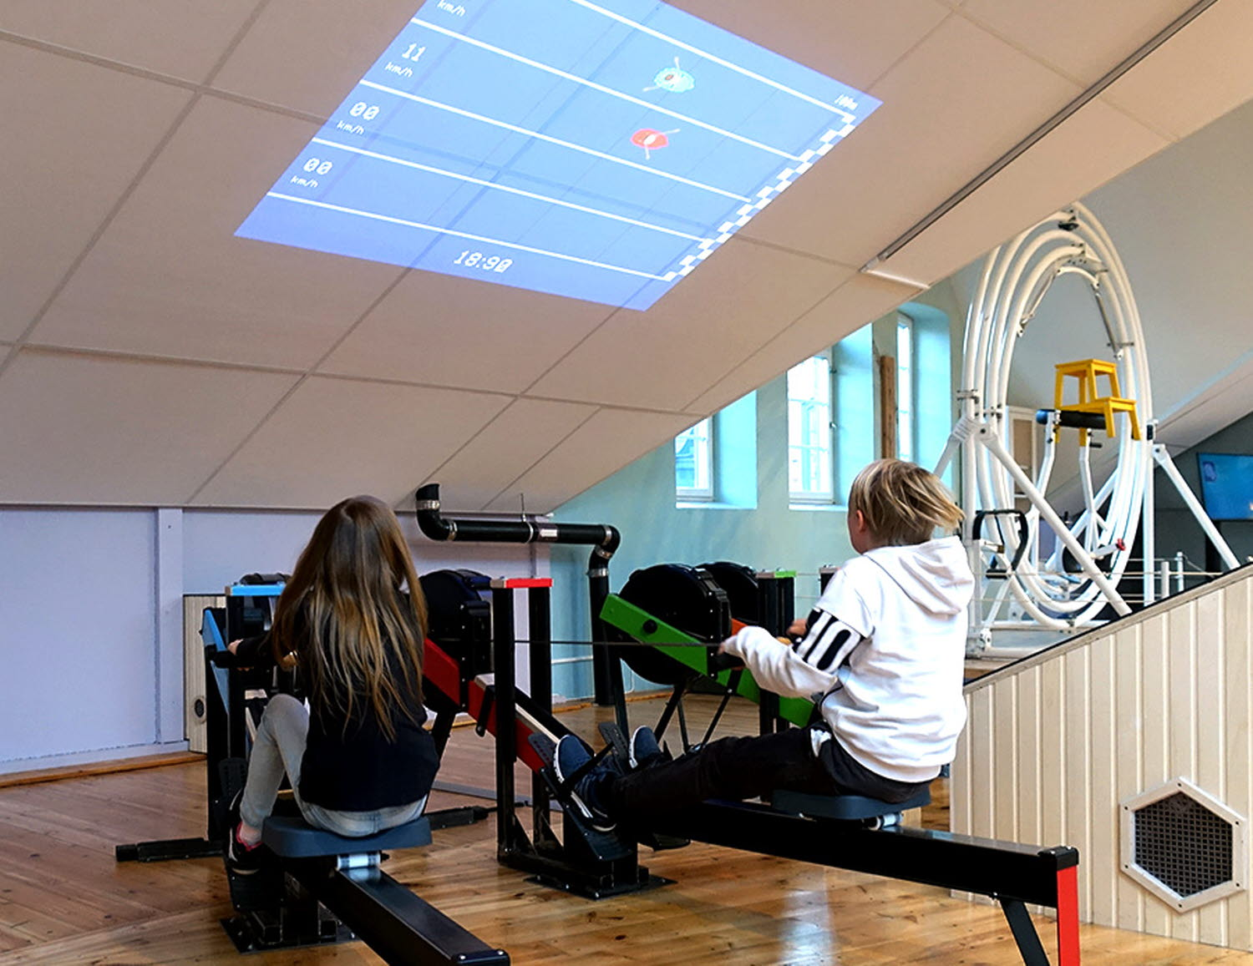
Träna som en astronaut 4-9
Träna som en astronaut 4-9
Hitta Slackline
Hur länge kan du stå still mitt på linan?
Vad kan göra att du håller balansen lättare?
Prova att andas, hitta en fokuspunkt, börja med ett ben, använd armarna, slappna av. Böj benet lite om du håller på att tappa balansen.
Hitta Balansvågen
Prova att stå på balansvågen utan att hålla i dig. När den lyser grönt är du i balans. Hur många kulor blev det?
Hur kan du få kroppen att vara så still som möjligt och i balans när du står på vågen?
Träna som en astronaut 4-9
Träna som en astronaut 4-9
Hitta Darrhäntstestet
Flytta öglan från ena sidan till den andra utan att nudda slingan. Hur många kulor blev det?
Vilken hand är stadigast? Höger eller vänster? När kan det vara bra att vara stadig på handen?
Tror du att du är mer eller mindre stadig än en robot?
Hitta Roddmaskinerna
Mät din puls innan och efter roddloppet. (Räkna antalet slag på 30 s eller hitta en pulsmätare i utställningen)
Vilka delar av kroppen använder du när du använder roddmaskinen?
Vad tror du påverkade att din puls förändrades efter loppet?

Slide 3
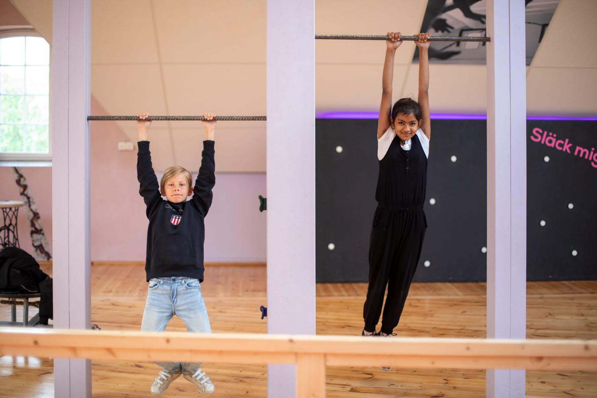
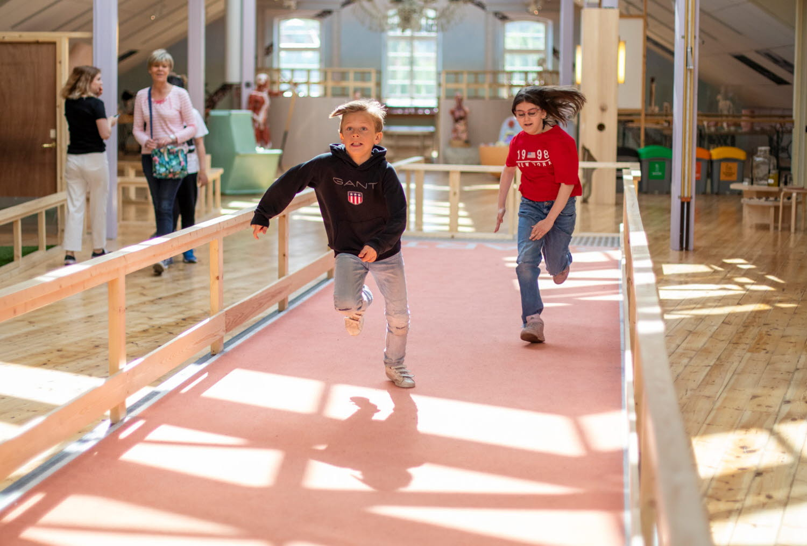
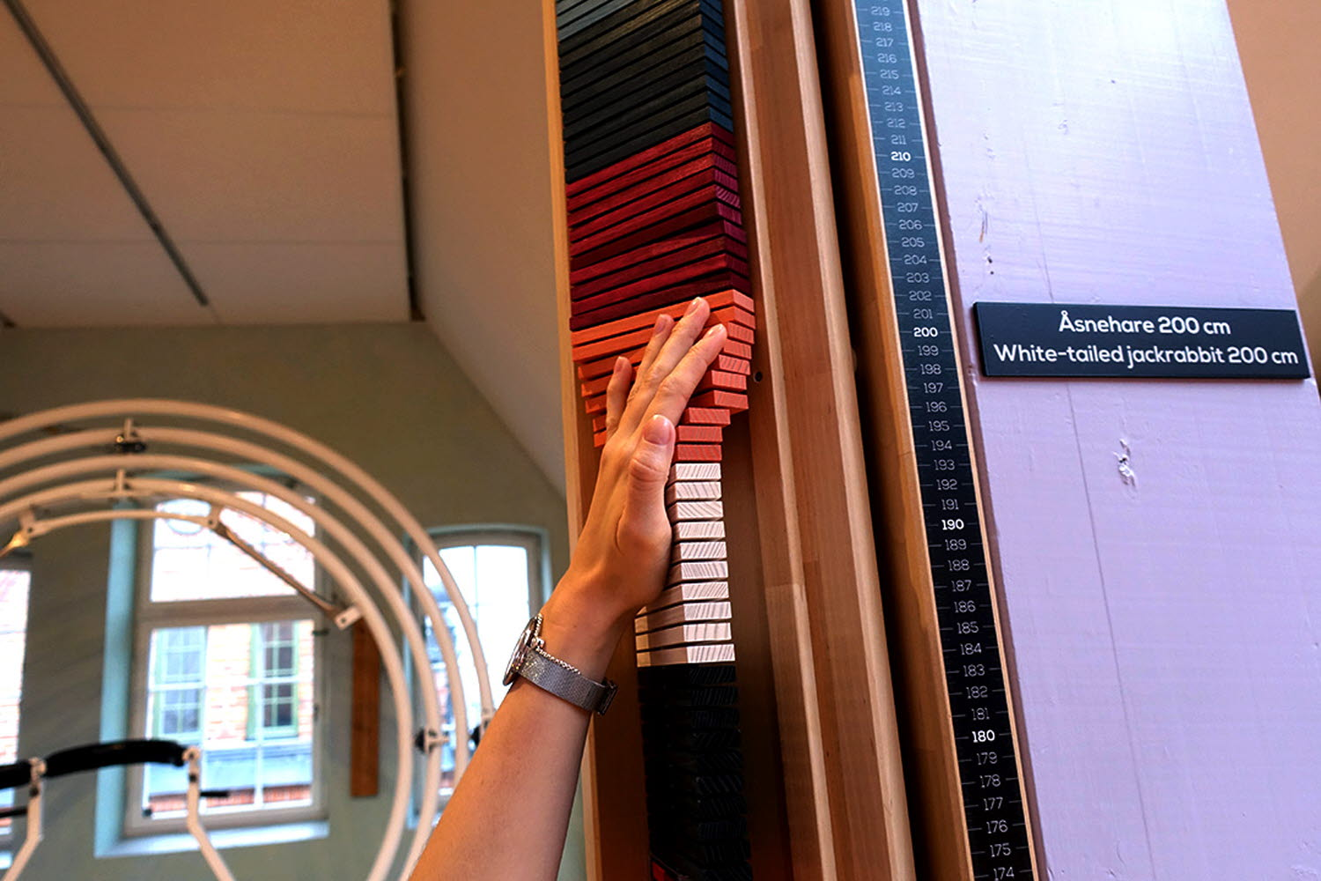
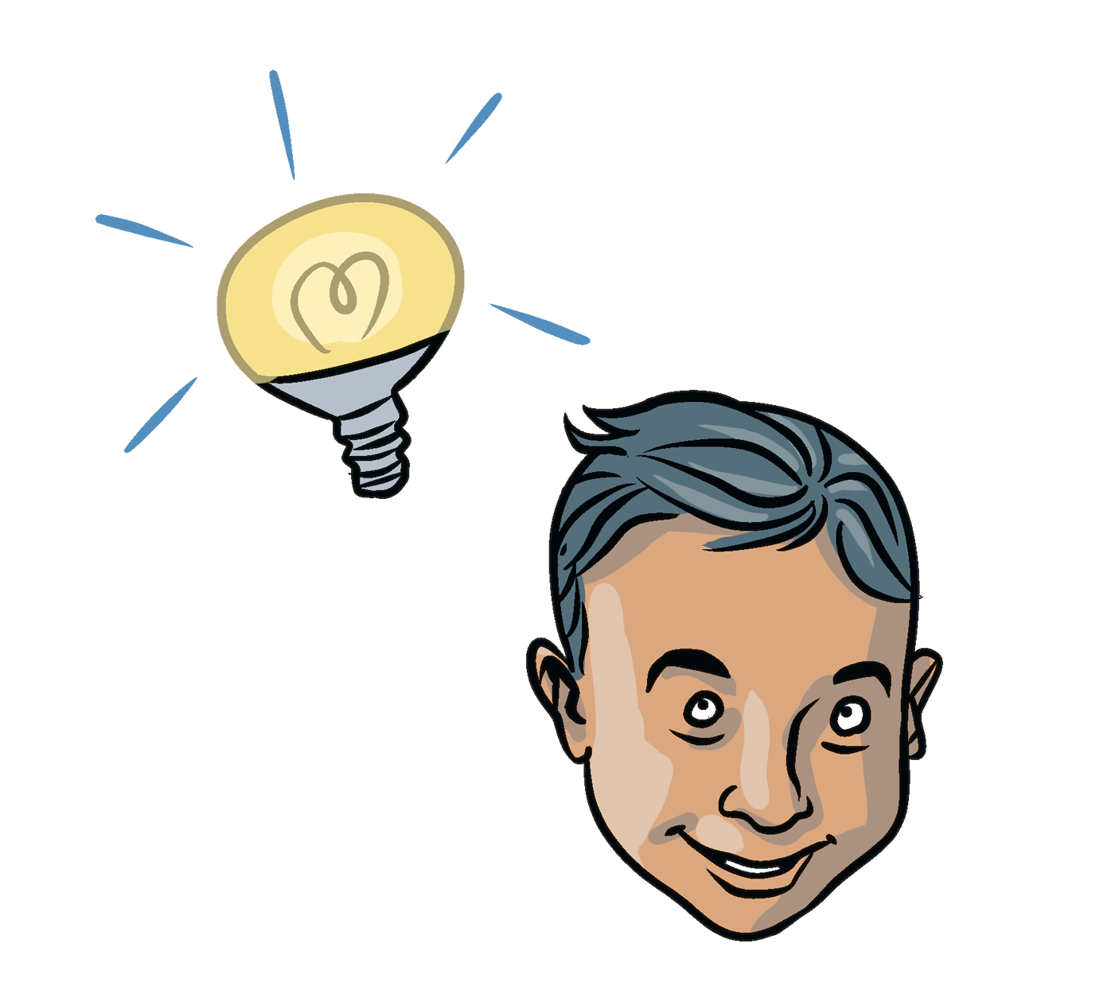
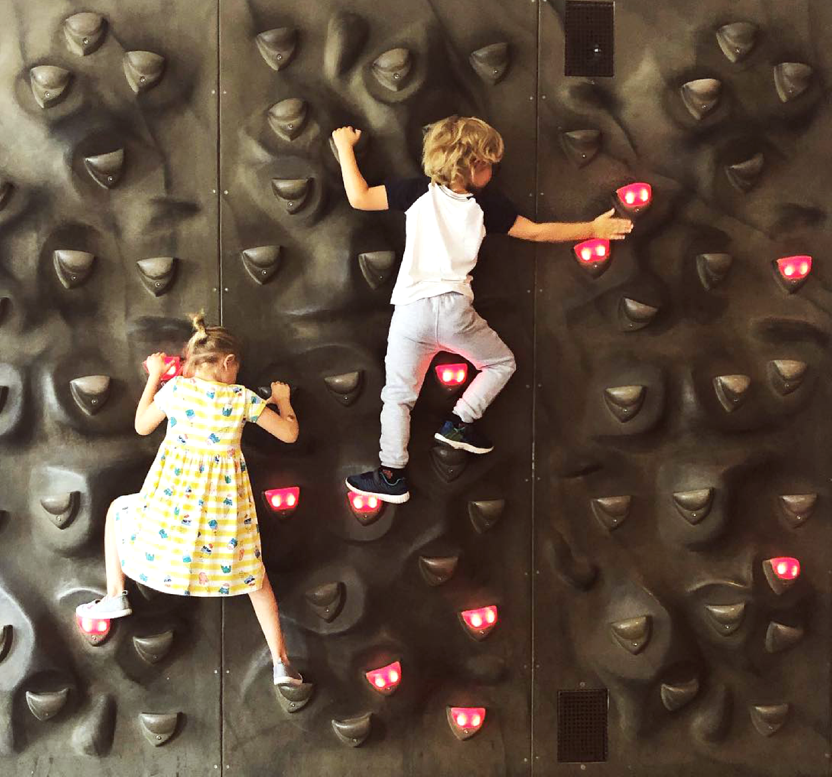
Träna som en astronaut 4-9
Träna som en astronaut 4-9
Hitta löparbanan
Ta dig så fort som möjligt över löparbanan med både händerna och fötterna på löparbanan - krabbgång eller björngång.
Hur kändes det att förflytta sig med hjälp av både armar och ben?
Hitta Inget att hänga upp sig på OCH Höjdhoppet
Håll dig fast vid stången i 30 sekunder.
Jämför hur det är att hålla dig fast med handflatorna mot eller från dig. Prova även att dra dig uppåt.
Hoppa så högt du kan 3 gånger vid höjdhoppet.
Upprepa 3 gånger.
Träna som en astronaut 4-9
Träna som en astronaut 4-9
Hitta och testa ett eget experiment eller modell som utforskar, utmanar eller visar kroppen.
Vad hette experimentet? Hur såg experimentet ut? Vad var syftet med experimentet? På vilket sätt kan du koppla experimentet/modellen till att träna som en astronaut?
Hitta Digiwall
Klättra på väggen från ena sidan till den andra.
Klättra uppåt och klättra ner igen
Känns det lättare, svårare eller lika att klättra från vänster till höger än från höger till vänster?

